Slide 1
Päästöt kuriin - tehokkaasti kohti vähähiilisyyttä
Vastuutaho: Pohjois-Karjalan maakuntaliitto
Muut konsortioon osallistuvat:
Joensuun kaupunki, Kontiolahden ja Rääkkylän kunnat
Kokonaissumma: 114 000 €
Avustusosuus: 79 800 €
Aikataulu: 3/2022-2/2023
Päästöt kuriin – tehokkaasti kohti vähähiilisyyttä (pohjois-karjala.fi)
Lisätietoja: Sari Koivula sari.koivula@pohjois-karjala.fi
Hankkeessa tuettiin Pohjois-Karjalan kuntia heidän ilmasto- ja energiatyössään. Tavoitteena oli Pohjois-Karjalan liikenteen päästöjä vähentäminen kehittämällä vähemmän ilmastoa kuormittavia liikkumisen vaihtoehtoja ja luomalla uusia tapoja, joilla voidaan vähentää liikkumisen tarvetta. Tavoitteita lähestyttiin asiantuntijatuella, teematapahtumien järjestämisellä ja kuntien välille perustettavalla etätyöverkostolla. Lisäksi hankkeessa käynnistettiin ”kuntien energiafoorumi” yhdessä maakunnan energianeuvonnan kanssa. Hanke sai sitoutettua kuntia ilmasto- ja energiatyöhön koko maakunnassa.

Slide 2
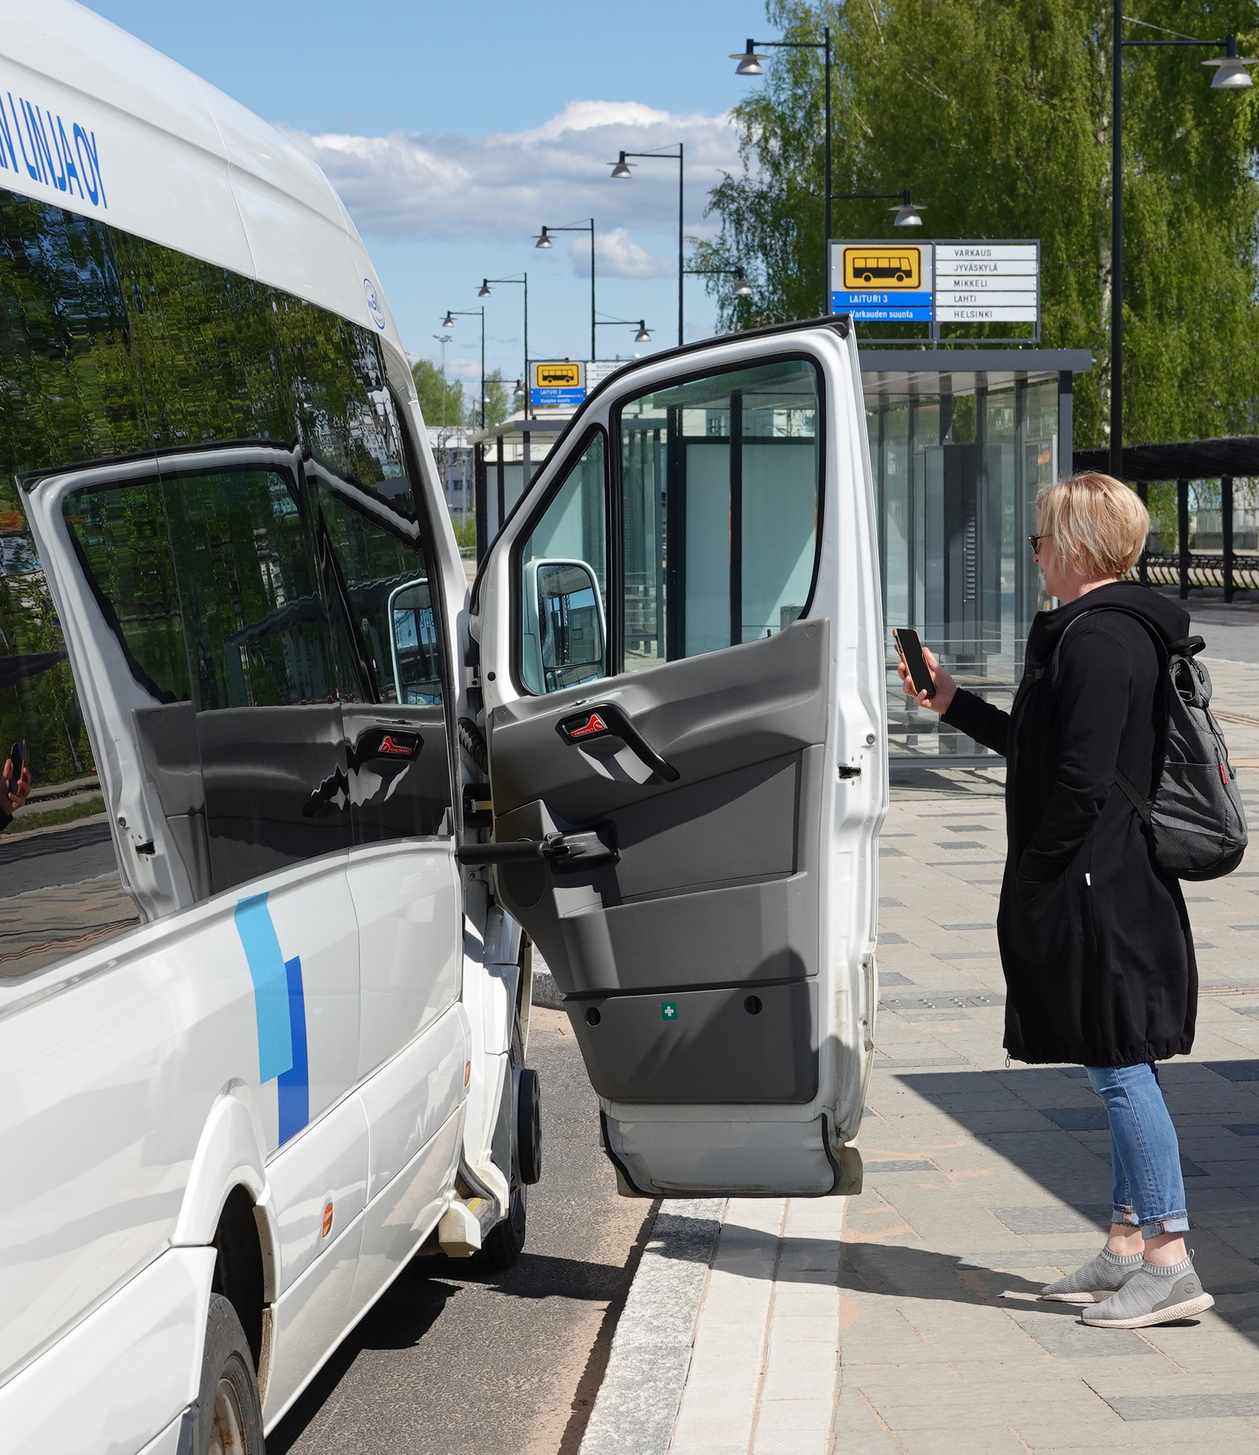
” Tavoitteenamme on ilmastokestävä Pohjois-Karjala vuonna 2030. Kuntien ilmastoteot ovat avainasemassa tavoitteen toteuttamisessa, ja maakuntaliitto tarjoaa tukea ja rakentaa yhteistyötä ilmaston hyväksi”
Markus Hirvonen, maakuntajohtaja

